Slide 1
Викторина
« История в лицах»
7 класс

Slide 2
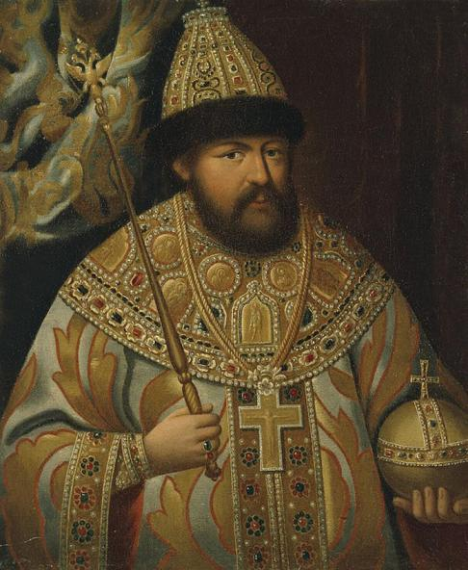
Царь, получивший прозвище «тишайший».
Алексей Михайлович

Slide 3
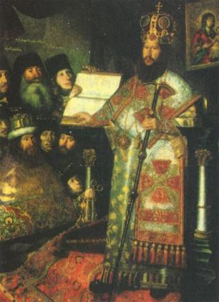
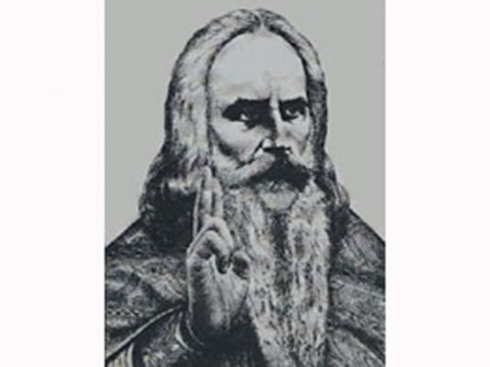
Кто эти личности?
С какими события ми связана деятельность эти двух священнослужителей?
Никон и протопоп Аввакум Аввакум

Slide 4
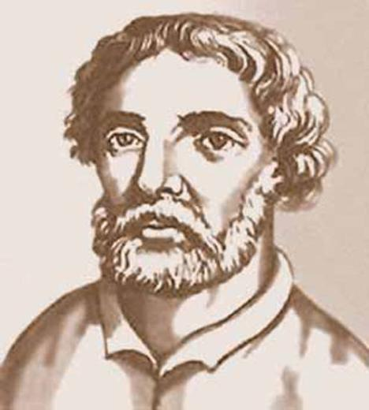
Узнайте этого человека и события, в которых он принял участие?
Родился ок. 1630 в станице Зимовейская на Дону (или в Черкасске) в семье зажиточного казака.
6 июня 1671 был казнен на эшафоте на Болотной площади.
Степан Разин

Slide 5
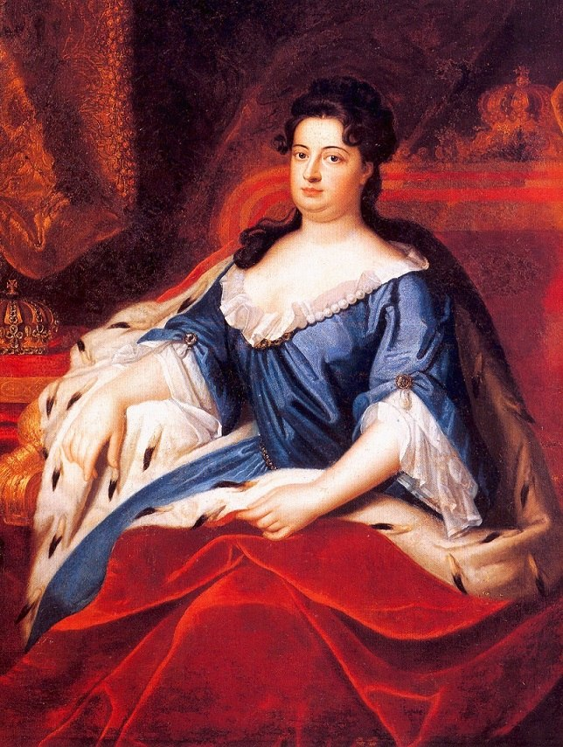
Вторая супруга Алексея Михайловича?
Наталья Кирилловна Нарышкина

Slide 6
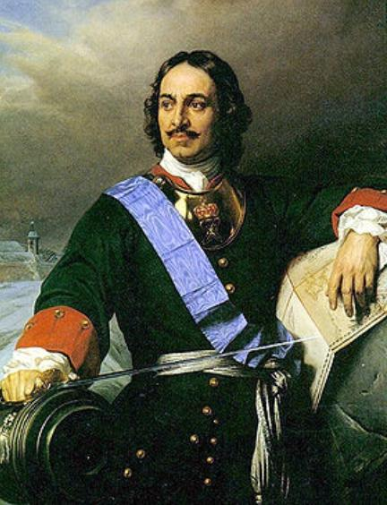
Конечно же вы узнали эту историческую личность! Расскажите о нем и о его заслугах перед Отечеством!
Петр Первый
Великий

Slide 7
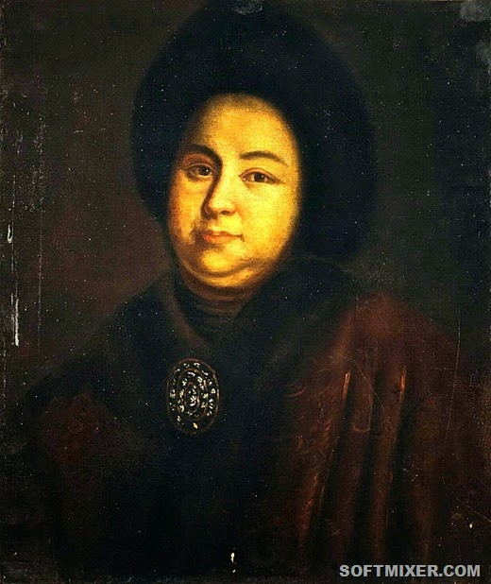
Узнайте эту историческую личность.
Супруга Петра Великого?
Евдокия Лопухина

Slide 8
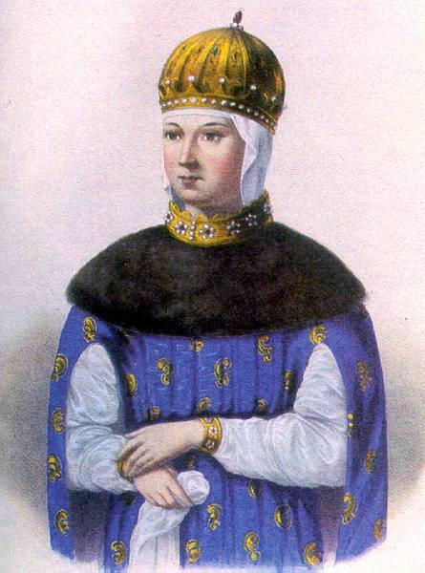
Первая супруга Алексея Михайловича?
Была старше мужа на 5 лет, родила Алексею Михайловичу 13 детей
Милославская Мария

Slide 9
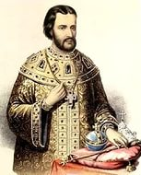
Узнайте эту историческую личность.
Русский царь в 1682—1696, из династии Романовых. Сын царя Алексея Михайловича Тишайшего и царицы Марии Ильиничны, урождённой Милославской. Отец Анны Иоанновны, Императрицы Всероссийской.
Иван Алексеевич

Slide 10
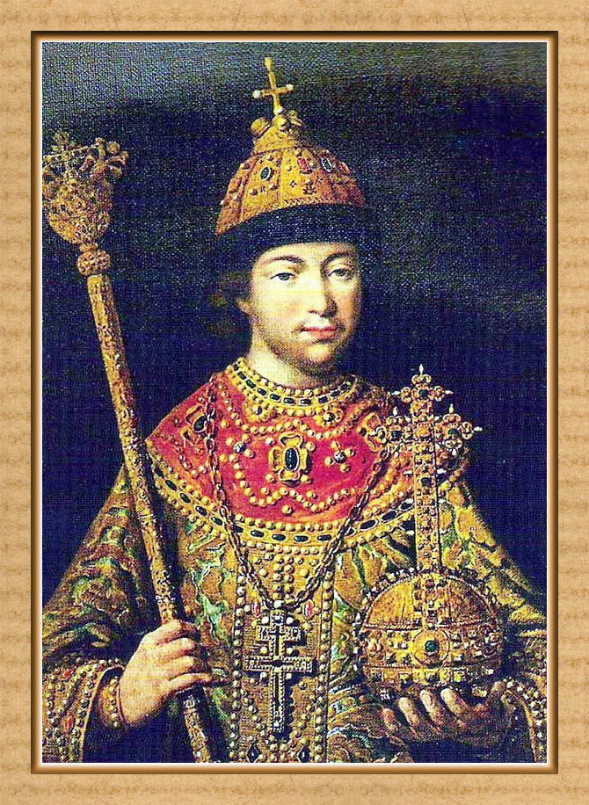
Узнайте эту историческую личность.
Первый русский царь из династии Романовых (правил с 27 марта 1613 года), был избран на царствование Земским собором 21 февраля (3 марта) 1613 года.
Михаил Романов

Slide 11
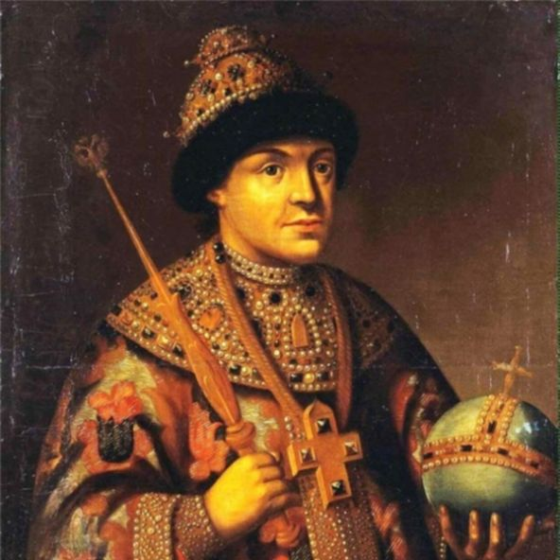
Узнайте эту историческую личность.
Русский царь с 1676 года, из династии Романовых, сын царя Алексея Михайловича и царицы Марии Ильиничны, урождённой Милославской, старший брат царей Ивана V и Петра
Федор Алексеевич

Slide 12
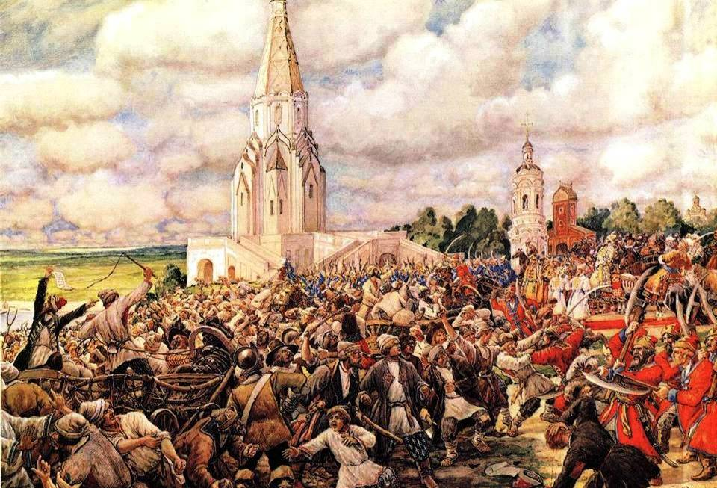
С каким бунтом связанна данная картина
Медный бунт

Slide 13
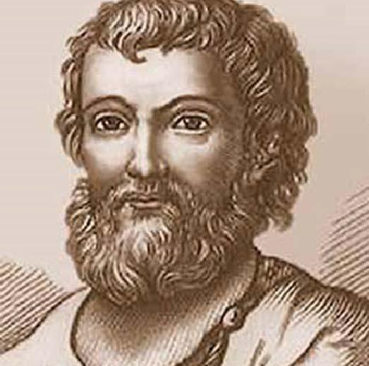
Русский национальный герой, организатор и один из руководителей Земского ополчения 1611—1612 в период борьбы русского народа против польской и шведской интервенции.
Кузьма Минин

Slide 14
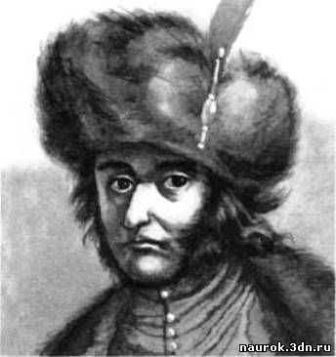
Узнайте эту историческую личность.
Самозванец, выдававший себя за сына Ивана Грозного, царевича Дмитрия.
Лжедмитрий II.

Slide 15
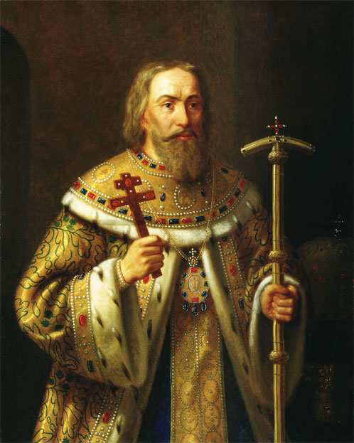
Узнайте эту историческую личность.
Церковный и политический деятель Смутного времени и последующей эпохи; третий Патриарх Московский и всея Руси (1619—1633)
Филарет

Slide 16
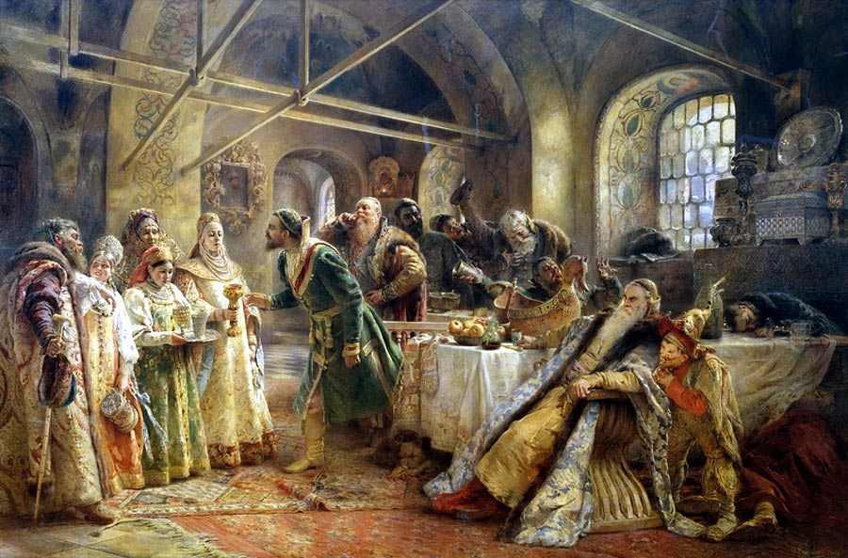
Узнайте эту картину
Пир у боярина Морозова

Slide 17
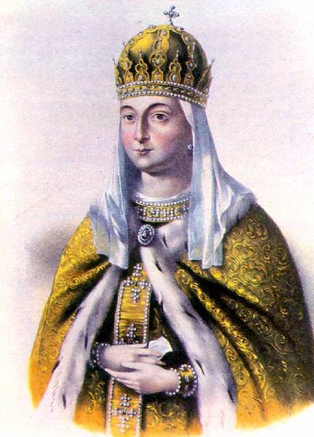
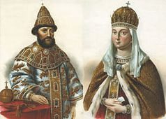
Супруга Михаила Романова?
Евдокия Лукьяновна Стрешнева

Slide 18
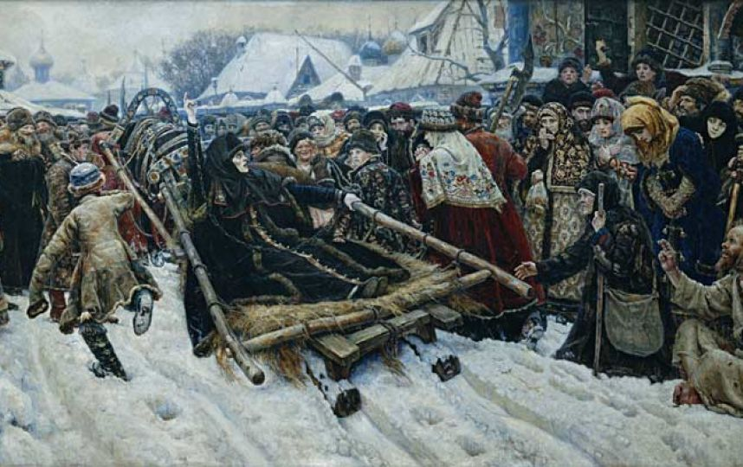
Узнайте эту картину
«Боярыня Морозова» картина Василия Сурикова

Slide 19
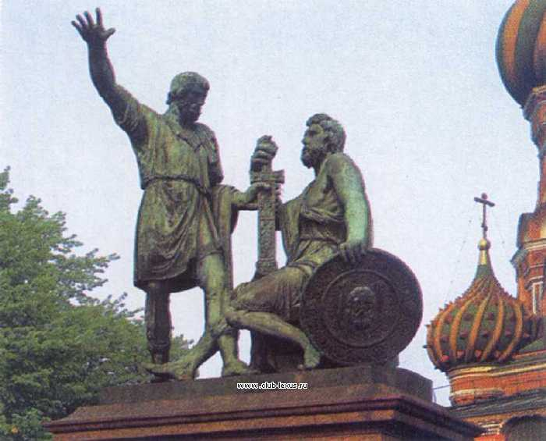
Какому историческому событию посвящен данный памятник?
Смутному Времени

Slide 20
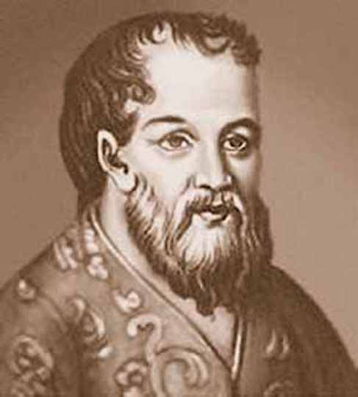
Назовите исторического деятеля?
Русский национальный герой, военный и политический деятель, глава Второго народного ополчения, освободившего Москву от польско-литовских оккупантов.
Князь Дми́трий Миха́йлович Пожа́рский

Slide 21
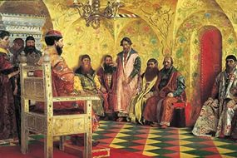
Узнайте эту картину
картина А. П. Рябушкина "Боярская Дума при Михаиле Романове".

Slide 22
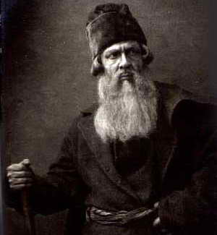
Узнайте личность.
Был крепостным дворян Шестовых, проживавшим в селе Домнино, центре довольно крупной вотчины (примерно в 70 верстах к северу от Костромы)
Ива́н Суса́нин

Slide 23
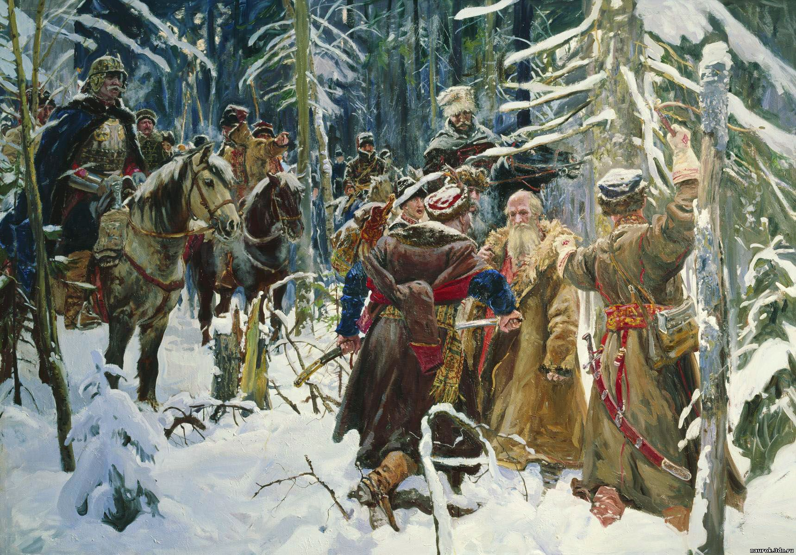
Узнайте эту картину
подвиг крестьянина Ивана Осиповича Сусанина

Slide 24
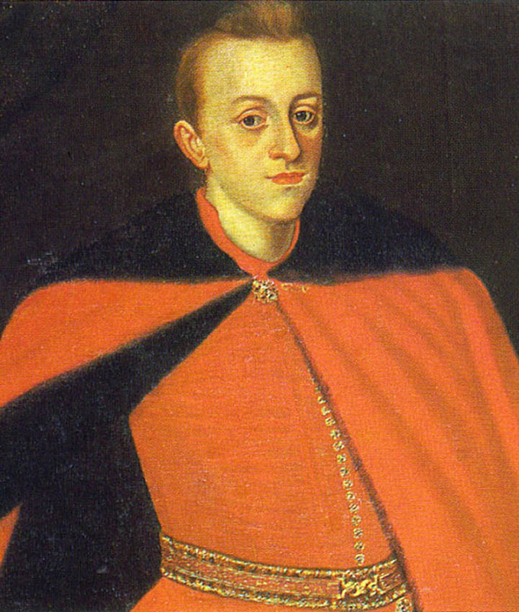
Узнайте личность
Король польский и великий князь литовский с 6 февраля 1633 (провозглашение избрания 8 ноября 1632), старший сын Сигизмунда III. 27 августа (6 сентября) 1610 года как русский царь принял присягу московского правительства и людей.
Королевич Владислав
IV

Slide 25
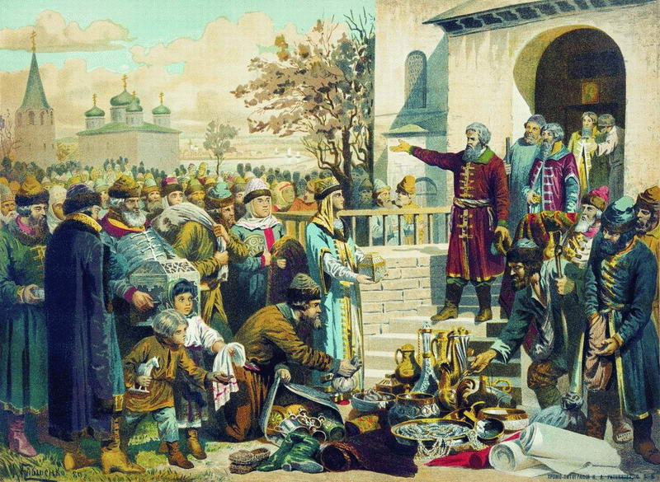
С каким событием связанна данная картина?
Смутное время

Slide 26
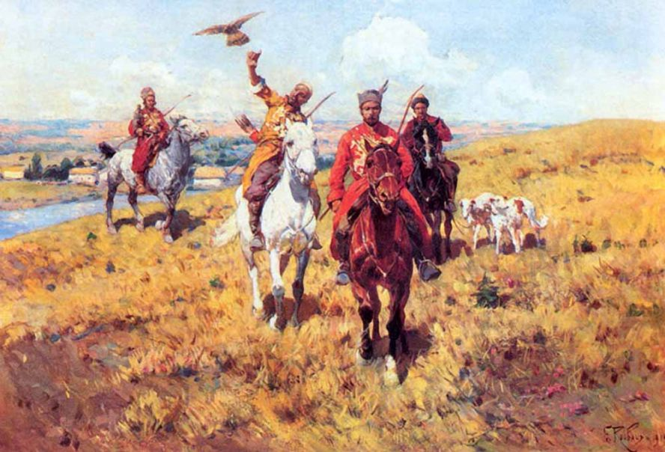
Любимое занятие Алексея Михайловича?
Соколиная охота

Slide 27
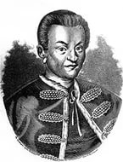
Узнайте личность
Cамозванец, выдававший себя за чудом спасшегося младшего сына Ивана IV Грозного — царевича Дмитрия.
Лжедмитрий 1. Григорий Отрепьев.

Slide 28
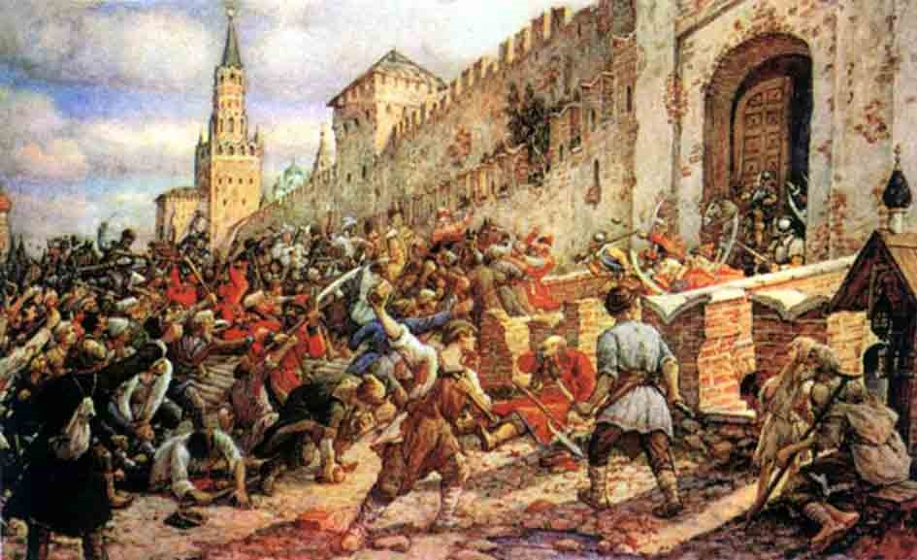
С каким бунтом связанна данная картина
Соляной бунт

Slide 29
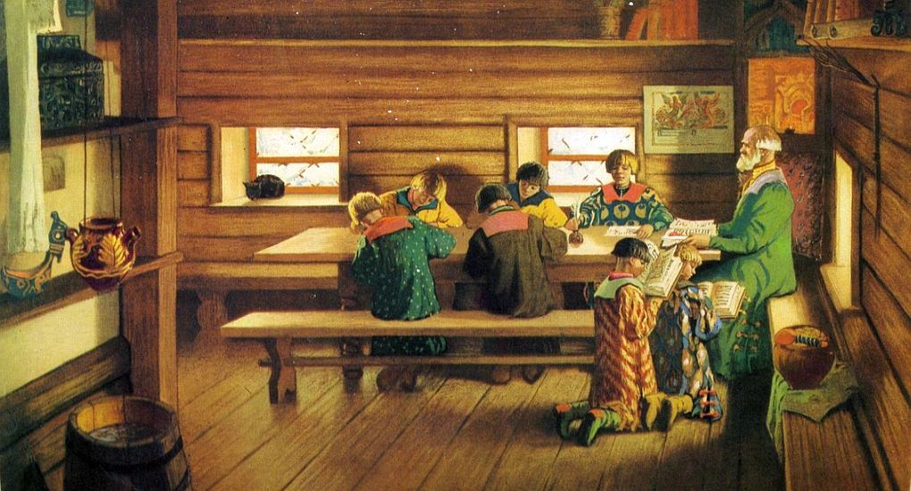
Узнайте картину
Репродукция картины Бориса Кустодиева "Школа в Московской Руси"

Slide 30
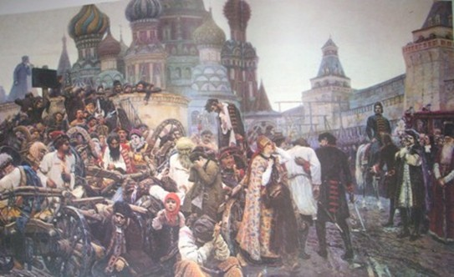
Узнайте картину
«Утро стрелецкой казни»
Василий Иванович Суриков

Slide 31
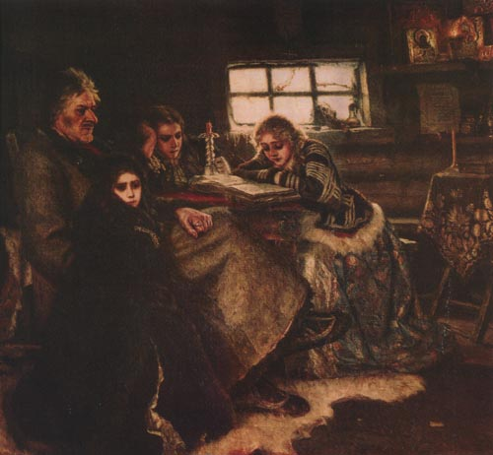
Узнайте картину
«Меньшиков в Березове»
Василий Иванович Суриков

Slide 32
Список источников:
1. Учебник История России конец XVI-XVIII веков
А.А. Данилов, Л.Г. Косулина
2. Рабочая тетрадь История России конец XVI-XVIII веков А.А. Данилов, Л.Г. Косулина
3. Фото с сайта history76.3dn.ru

